Slide 1
DEPARTAMENTO DE CIENCIAS ECONÓMICAS, ADMINISTRATIVAS Y DE COMERCIO
CARRERA DE INGENIERÍA EN MERCADOTECNIA
TRABAJO DE TITULACIÓN PREVIO A LA OBTENCIÓN DEL TÍTULO DE INGENIERO EN MERCADOTECNIA
TEMA: INCIDENCIA DEL MARKETING EXPERIENCIAL EN LA SATISFACCIÓN DEL CLIENTE EN LOS 4 PRINCIPALES DESTINOS DEL ECUADOR PARA TURISMO RECEPTIVO.
AUTORES:
CONDE VEGA JONATHAN DARIO
MORALES IMBACUÁN CÉSAR DAVID
DIRECTOR: ING. MANTILLA VARGAS ALFREDO FARID
SANGOLQUÍ
2019
Notes:
Buenas tardes con todos, el día de hoy presentaremos el tema… como defensa de grado, bienvenidos

Slide 2
Antecedentes
CAPÍTULO I
Desarrollo del Marketing Tradicional al Experiencial
Las organizaciones buscan mejorar la satisfacción del cliente
El turismo en el Ecuador mantiene un crecimiento constante
Notes:
Para iniciar es importante conocer los antecedentes.
En la década de los 90s, investigadores como Smit, sugirieron integrar al factor emocional para establecer una relación entre la marca y el cliente por medio de la experiencia.

Slide 3
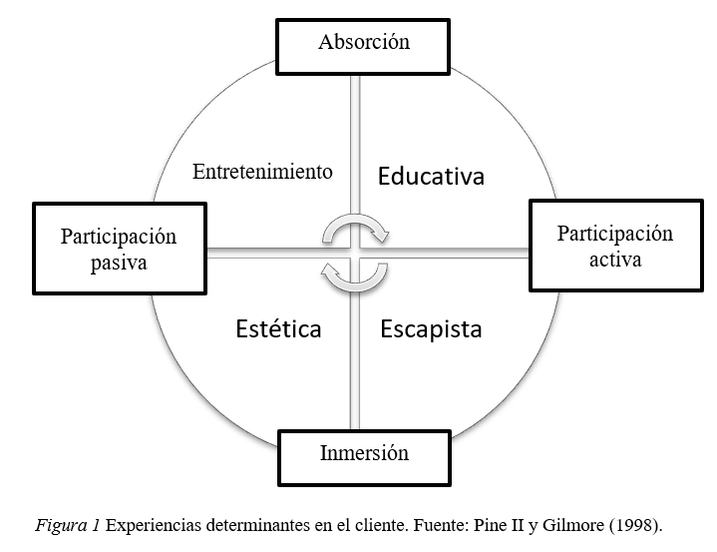
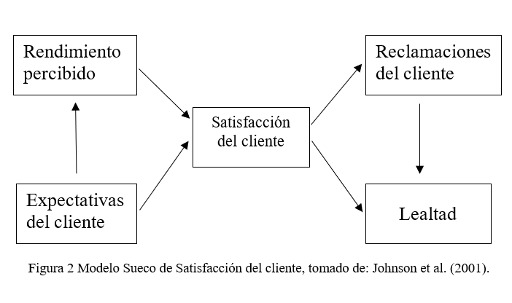
Teorías de soporte
CAPÍTULO I
Marketing de experiencias
Satisfacción del cliente
Experiencias determinantes en el cliente
Modelo sueco de satisfacción del cliente
Notes:
En el desarrollo de la investigación, se utilizó teorías que sustentan el estudio de cada variable, tenemos:
Marketing de exp: Dimensiones, cruce, que obtienes y q representa, ejemplo, explicar cada cuadrante.
Satisf del cliente: La satisfacción se da por 2 cosas, el R y las Exp, explicar cada una, luego de la satisfacción puede haber Reclamos (explicar) o generarse una lealtad (explicar)

Slide 4
CAPÍTULO I
Marco referencial
Marketing de experiencias
Satisfacción del cliente
Fernández, E. (2015) México
“Generar un valor de la marca, es generar un vínculo con el cliente”
Las organizaciones con reconocimiento, generan marketing mediante las experiencias
Pasquotto, R. (2013) Colombia
Se identificaron los elementos que influyen en el nivel de satisfacción de los consumidores de servicios turísticos.
Accesibilidad
Actividades
Infraestructura
Notes:
Tambien hemos sustentado la investigación con algunos papers internacionales, hemos escogido los más representativos.

Slide 5
Fase cualitativa
CAPÍTULO II
Estudio de mercado
Propósito
Conocer de qué manera influye la aplicación del marketing experiencial en la satisfacción del cliente de los destinos de turismo receptivo del país
Población | Turistas nacionales y extranjeros que desarrollan turismo en el Ecuador.
Muestra | Turistas de los 4 principales destinos con turismo receptivo del Ecuador
Marco muestral | Listado de turistas en el Ecuador obtenido del Ministerio de Turismo
Unidad muestral | Plazas turísticas principales de cada destino
Unidad de análisis | Encuesta y observación
Unidad de observación | Atracciones turísticas zonales
Notes:
Para realizar la fase cualitativa nos enfocamos en conocer…… para ello hemos detallado los componentes del estudio de mercado,
En la muestra; decir los destinos,

Slide 6
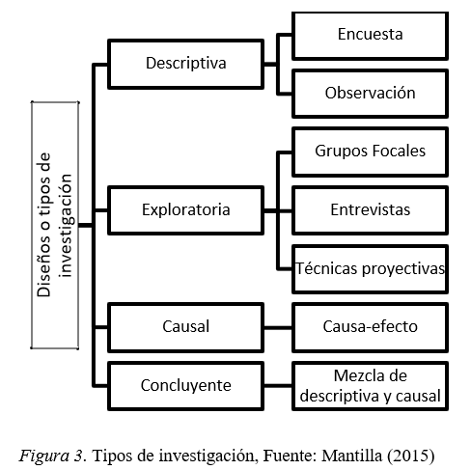
Fase metodológica
CAPÍTULO II
Tipo de muestreo
Probabilístico estratificado
Población = 3’814.021 turistas anuales
Muestra total = 600
Estrato 1 (NH1): Quito = 103
Estrato 2 (NH2): Galápagos = 38
Estrato 3 (NH3): Guayaquil = 332
Estrato 4 (NH4): Otavalo = 127

Slide 7
Diseño de la Encuesta
CAPÍTULO II
Diseño inicial
Validación
Prueba piloto
Diseño final
Notes:
Luego de eso se procedió a realizar el diseño de la encuesta
DISEÑO; Se vazó en la metodología aplicada por el Ministerio de Turismo de México, el cual ocupa el primer lugar en el sector turístico de la región , aplicando preguntas de tipo Likert.
VALIDACIÓN: Todas las preguntas fueron validadas por expertos: El secretario general de Aviación Civil, Byron Ganchala, El economista Lorenzo Armijos y nuestro Tutor de tesis, el Ing. Farid Mantilla presente.
PRUEBA PILOTO: A 30 Personas, tomar tiempos de respuesta, obtener comentarios, resultados, correcciones
Diseño final: 19 preguntas, clasificadas por las 2 variables de estudio, la cual fue aplicada a la muestra final.

Slide 8
Análisis
CAPÍTULO II
Univariado
Bivariado (Tablas Cruzadas y Chi cuadrado)
Notes:
Despues del trabajo de campo, procedimos a realizar los análisis por medio del sofware SPSS,
utilizando los métodos univariado y bivariado, que serán explicados a continuación.
Cabe recalcar que se expondrán los análisis más representativos por motivos de tiempo.

Slide 9
Análisis univariado
CAPÍTULO II
Análisis
Ejecutivo
La mayor parte de la muestra (80%) se sintió emocionada por aprender sobre la cultura
Comparativo
La campaña All You Need is Ecuador, logró motivar a los turistas a conocer la cultura del país
(Ministerio de Turismo, 2018)

Slide 10
Análisis univariado
CAPÍTULO II
Análisis
Ejecutivo
El 47% de los encuestados percibió una calidad alta en los atractivos turísticos.
Comparativo
Ecuador se ubicaba en el puesto 8 de 20 en Latinoamérica en cuanto a competitividad en el área de turismo.
(Word Economic Fourum, 2017).

Slide 11
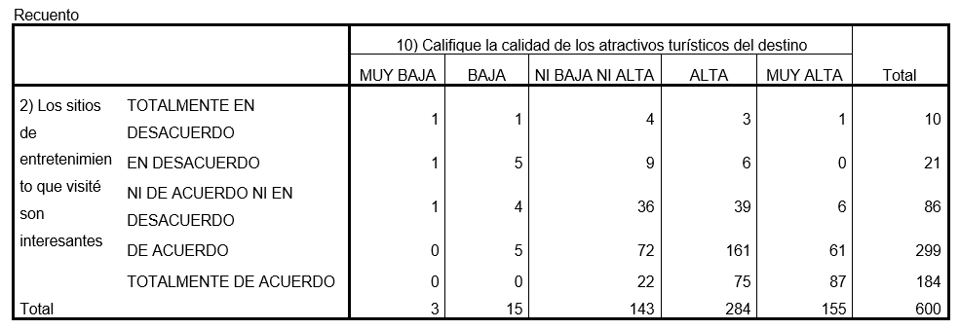
Análisis bivariado – Tabla cruzada
CAPÍTULO II
Ejecutivo
161 encuestados estuvieron de acuerdo en que los sitios de entretenimiento son interesantes, calificándolos con una calidad alta.
Notes:
En la siguiente tabla se han cruzado 2 preguntas, leer la una y la otra, en el resultado se evidencia que 161 encuestados………..percibiendo una calidad alta mas no una calidad excelente sobre los atractivos turísticos.

Slide 12
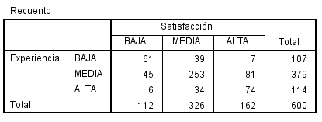
Análisis bivariado – Chi cuadrado
CAPÍTULO II
Ho (Hipótesis nula): No existe relación entre las variables Marketing de Experiencias y Satisfacción del cliente.
H1 (Hipótesis alternativa): Si existe relación entre las variables Marketing de Experiencias y Satisfacción del cliente.
Técnica de Estaninos
Creación de variables Experiencia y Satisfacción
Clasificación por rangos
Cruce de variables por Chi cuadrado
Confirmación de la Hipótesis alternativa
Notes:
El presente análisis es el más importante de la investigación, en el cual se plantean 2 hip, ………… para ello se ha utilizado la técnica de Estaninos……..

Slide 13
Estudio técnico
CAPÍTULO III
Elaboración propia
Notes:
El sig cap trata sobre el estudio técnico, en el cual hemos desarrollado una tabla que permite identificar los tipos de experiencia que debe tener un cliente
En base a la fase de viaje en el que se encuentra, tomando en cuenta el modelo de marketing experiencial

Slide 14
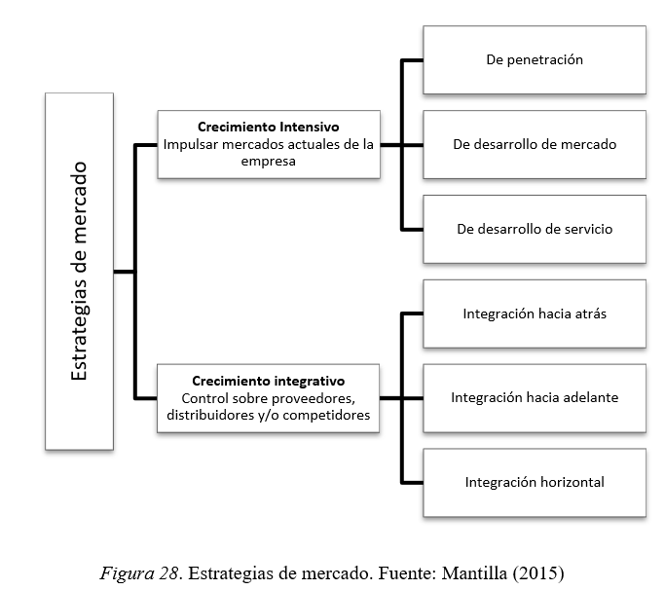
Estrategia
CAPÍTULO IV
Crecimiento Intensivo de desarrollo de servicios.
Impulsar los mercados actuales
Crear nuevos servicios
Aprovechar el posicionamiento

Slide 15
Propuesta
CAPÍTULO IV
Campaña de marketing experiencial para los turistas que permita su interacción con el destino Ecuador.
Componentes
Pasaporte de los 4 mundos.
Creación de una oficina de información por cada destino turístico.
Capacitación de guías de turismo enfocados en brindar un servicio experiencial.
Notes:
Esta campaña desea generar un vínculo emocional con los turistas extranjeros desde el momento de su arribo al país, por medio de una experiencia única,
La cual tiene 3 componentes: 1.-

Slide 16
Conclusiones y recomendaciones
CAPÍTULO V
Conclusión
Recomendación
La creación del marketing de experiencia da un giro al marketing tradicional mediante el contacto con los clientes por medio de los sentidos
A los turistas les emociona mucho aprender sobre la cultura y tradiciones debido a que existe una gran diversidad de estas en el territorio ecuatoriano.
El modelo de “Experiencias determinantes en el cliente” nos permite vincular los atractivos del Ecuador con el turista.
Enfocar los esfuerzos de Marketing para generar experiencias únicas en el ámbito cultural con la finalidad de posicionar al Ecuador como un destino turístico reconocido por sus tradiciones.

Slide 17
Conclusiones y recomendaciones
CAPÍTULO V
Conclusión
Recomendación
De acuerdo a los resultados la aplicación del Marketing de Experiencias en el turismo receptivo causó una percepción de alta satisfacción en los turistas.
Al cruzar las etapas de viaje con el modelo de marketing de experiencias se obtuvo una tabla para identificar el tipo de experiencias para cada etapa.
Mejorar las experiencias en cada una de las etapas del viaje que atraviesa el turista con el objetivo de llegar a la satisfacción total.
Es importante crear un proceso de experiencia para cada destino turístico, de este modo se logra que el turista se sienta involucrado con el destino.

Slide 18
Conclusiones y recomendaciones
CAPÍTULO V
Conclusión
Recomendación
La aplicación de la estrategia de crecimiento intensivo permitió desarrollar una propuesta para que el sector turístico pueda desarrollar servicios basados en las fortalezas que tiene el país.
Es necesario el uso de la estrategia de mercado de crecimiento intensivo ya que permite desarrollar nuevos servicios para los sectores involucrados en el turismo generando nuevas experiencias.

Slide 19
GRACIAS

